Slide 1

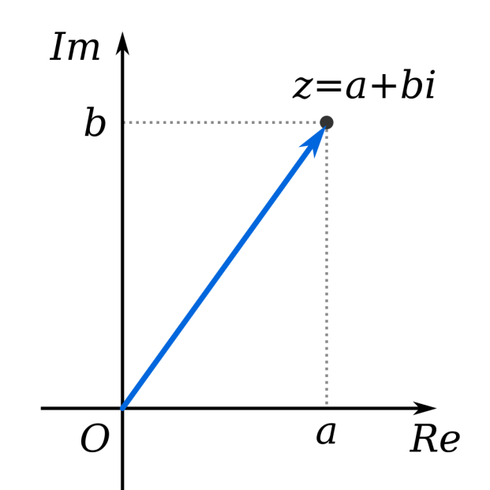

ریاضیات عالی مهندسی
فصل سوم: آنالیز مختلط
[Complex Analysis]
دکتر محمّد ایمان خداکرمی ، دانشیار مهندسی زلزله
Email : khodakarami@semnan.ac.ir ; I.khodakarami@gmail.com
تلفن : 31535243-023
گردآورنده : شیرین خرّم جاهد

Slide 2
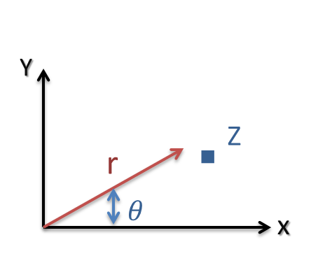
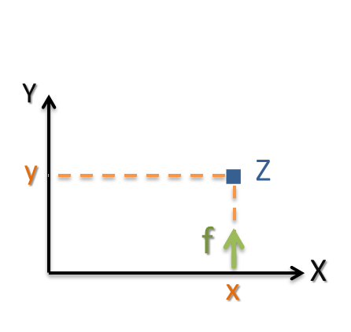
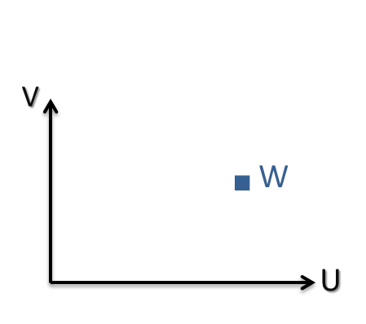
معرفی Introduction
ریاضیات عالی مهندسی، آنالیز مختلط
1
;
به صورت یک بردار و یا یک نقطه در فضا است.
X is real
;
ریشه n ام z به ازای ریشه هایی که صفر شود.

Slide 3





مشتق Derivative
ریاضیات عالی مهندسی، آنالیز مختلط
2
$∆y$ را صفر گذاشته و $∆x$را به صفر میل میدهیم :
$∆x حال$ را صفر گذاشته و $∆y$را به صفر میل میدهیم :
$$×\frac{i}{i}$$
باید دو حالت بالا مساوی باشند.
در یک نقطه دوتا مشتق نداریم.
طبق این شرط تابع مختلط در یک نقطه مشتق دارد.
شرط کوشی-ریمن
تابع تام تابعی است که در تمام نقاط بازه تحلیلی باشد.
;
به تابعی با شرط بالا تابع تحلیلی میگویند.
از شرایط کوشی-ریمن یکبار دیگر مشتق میگیریم :
$$∗$$
$$∗∗$$
نسبت به X :
;
نسبت به y :
$$∗∗$$
$$∗$$

Slide 4





مشتق Derivative
ریاضیات عالی مهندسی، آنالیز مختلط
3
$∗$ ها باهم در نظر است:
و $∗∗$ ها باهم در نظر است:
تابعی برای بار دوم مشتق پذیر است که قسمت حقیقی و موهومی آن در معادله لاپلاس صدق کند.
به تابعی که پیوسته و تحلیلی باشد و در لاپلاس صدق کند، تابع هارمونیک گفته میشود.
از تابع رو به رو مشتق بگیرید :
u و v تابع را تشخیص میدهیم :
=
در شرط کوشی-ریمن
صدق میکند.
تابع مشتق پذیر است.
=
$$W^{′}=2x+i.2y=2×\left(x+i.y\right)=2Z$$

Slide 5
مشتق Derivative
ریاضیات عالی مهندسی، آنالیز مختلط
4
سوال) چرا فضای مختلط؟
از فضای زمان که به فضای فرکانس برویم مثل فضای فوریه نیاز به فضای مختلط داریم چرا که i ظاهر میشود.
اندازه بردار است :
تنها در نقطه صفر مشتق داریم که مشتقش در همان نقطه صفر است.

Slide 6
مشتق Derivative
ریاضیات عالی مهندسی، آنالیز مختلط
5
تابع v متناظر با u را به قسمی که هارمونیک باشد، بدست آورید.
را در لاپلاس چک میکنیم : u
طبق روابط کوشی-ریمن جلو میرویم :
Z را بدست آورید.
هیچگاه صفر نمیشود.
Re :
منفی یک میدهد.
Im :
هیچگاه صفر نمیشود.

Slide 7
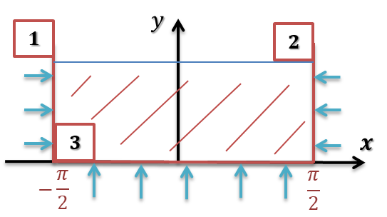
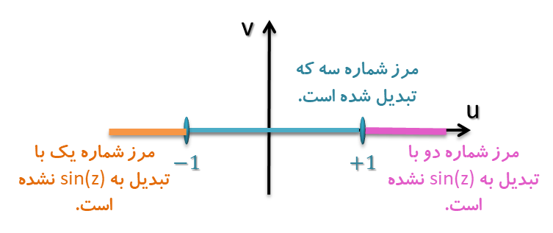

مشتق Derivative
ریاضیات عالی مهندسی، آنالیز مختلط
6
از تابع رو به رو در صورت وجود مشتق بگیرید :
$$×\frac{i}{i}$$
;
دامنه :
Re :
فضای x-y
Im :
برد:
فضای u-v

Slide 8
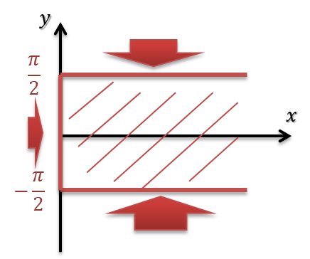


مشتق Derivative
ریاضیات عالی مهندسی، آنالیز مختلط
7
: مرز 1
;
: مرز 2
: مرز 3
طبق مرزهای بالا نقطه (1و1) را به فضای u-v میبریم :
$$f\left(Z\right)=sinh\left(Z\right)$$
با توابع زیر تابع بالا به چه ناحیه ای نگاشت داده میشود.
نیم صفحه بالا مدنظر است.
برد تابع ناحیه نیم صفحه بالاست.
طبق اینکار میتوانیم بفهمیم که فضای u-v مورد نظر نیم صفحه بالاست یا نیم صفحه پایین.

Slide 9



مشتق Derivative
ریاضیات عالی مهندسی، آنالیز مختلط
8
Z را بدست آورید.
از قبل تبدیل به e را داریم.
در فضای مختلط، sin بیش از یک موجود است.
Re :
Im :
غیر قابل قبول است چرا که y صفر باشد،
در تابع بالا نمیتواند sin(x)=1000 باشد.
باید sin(x) مثبت یک شود، پس متغییری تعریف میکنیم که sin(x) را مثبت یک کند.
مخرج مشترک میگیریم.
$$→$$
$$→$$
ریشه های معادله به صورت $2π،2π$ بر روی یک دایره میچرخند.

Slide 10
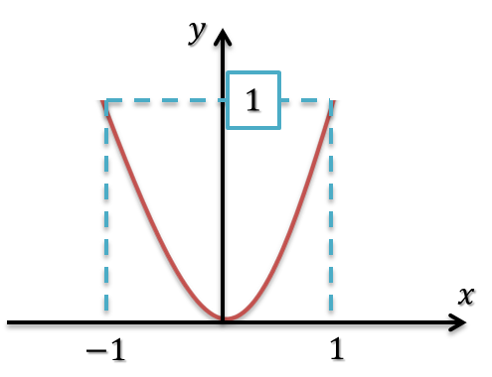


انتگرال Integral
ریاضیات عالی مهندسی، آنالیز مختلط
9
به عنوان مثال :
باید ناحیه موهومی و حقیقی جدا جدا انتگرال گیری شود.
;
;
$$t^{2}−t^{4}+2it^{3}$$
$$=…$$
$$\left(t^{2}−t^{4}−4t^{4}\right)dt+i\left(2t^{3}−2t^{5}+2t^{3}\right)dt$$

Slide 11
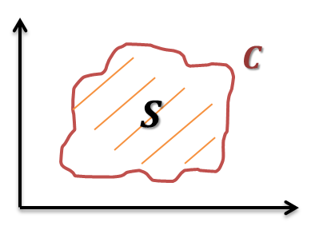
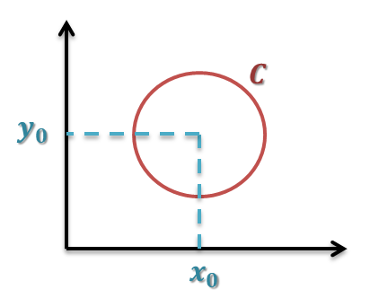
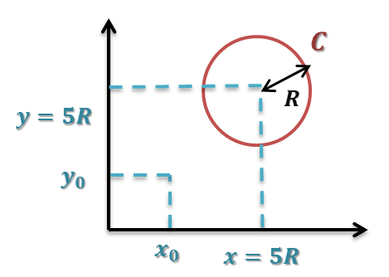
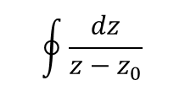




انتگرال Integral
ریاضیات عالی مهندسی، آنالیز مختلط
10
انتگرال برای فضای بسته c به شرطی که تابع زیر انتگرال، درون و روی ناحیه بسته c تحلیلی باشد، به شکل زیر است :
(جهت حرکت ساعتگرد است)
انتگرال برروی ناحیه ای که درون و روی ناحیه بسته
تحلیلی باشد، صفر است.
طبق قضیه گرین
$$1)$$
$$→ dz=i.R.e^{iθ}dθ$$
$$\oint{\frac{dz}{z−z_{0}}}$$
$$2)$$
$$c$$

Slide 12








انتگرال Integral
ریاضیات عالی مهندسی، آنالیز مختلط
11
تابعی داریم که رو و داخل ناحیه تحلیلی باشد و $Z_{0}$ داخل ناحیه قرار دارد.
$Z_{0}$ داخل و روی عبارت تحلیلی نیست برای حل با یک ترفند $Z_{0}$ را از ناحیه بیرون میندازیم :
$$C$$
$$Γ$$
$$B$$
$$\int_{A}^{B}{…}$$
$$−\int_{A}^{B}{…}$$
$$Z_{0}$$
$$A$$
$$0$$

Slide 13
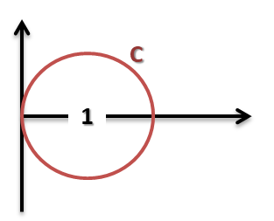






انتگرال Integral
ریاضیات عالی مهندسی، آنالیز مختلط
12
;
$$0$$
نقاطی که تابع در آن غیر تحلیلی میشود، قطب هستند و به ازای تعداد دفعاتی که قطب، تابع را غیرتحلیلی میکند، مرتبه میگویند.
به طور کلی در حل انتگرال سه قانون مهم داریم،
که به صورت زیر هستند :
$$1)$$
دقت
$$2)$$
$$\int_{1+i}^{1+2i}{e^{−z}.sin\left(z\right)dz}$$
$$=F\left(1+2i\right)−F(1+i)$$
$$3)$$

Slide 14




انتگرال Integral
ریاضیات عالی مهندسی، آنالیز مختلط
13
$$1)$$
$$2)$$
$$3)$$
$$4)$$

Slide 15
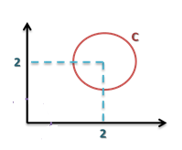






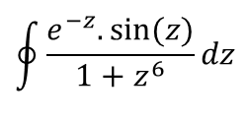



انتگرال Integral
ریاضیات عالی مهندسی، آنالیز مختلط
14
$$\oint{\frac{e^{−z}.sin⁡(z)}{1+z^{6}}dz}$$
$$=0$$
;
نقاط غیر تحلیلی بر روی یکه دایره به مرکز(0,0) است.
پس نقاط غیر تحلیلی در c نیستند و حاصل انتگرال صفر میشود.
$$\frac{π}{2}$$
$$5\frac{π}{6}$$
$$\frac{π}{6}$$
$$−2$$
$$2$$
$$7\frac{π}{6}$$
$$−\frac{π}{6}$$
$$3\frac{π}{2}$$

Slide 16

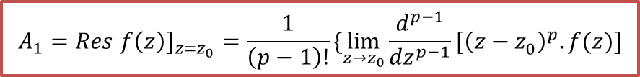
انتگرال Integral
ریاضیات عالی مهندسی، آنالیز مختلط
15
Taylor Series
Laurent’s Series
${ A_{n}تا A}_{1}$ تحت عنوان خطاهای تابع به ازای قطب تابع است. و p مرتبه قطب ${ z}_{0}$است.
${ A}_{1}$رزیجوال تابع است.
$$A_{1}=Res f\left(z\right)]_{z=z_{0}}=\frac{1}{\left(p−1\right)!}\{\lim_{z→z_{0}}{\frac{d^{p−1}}{{dz}^{p−1}}[{\left(z−z_{0}^{}\right)}^{p}.f(z)]}$$
;
;

Slide 17
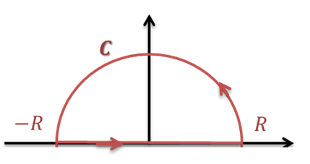


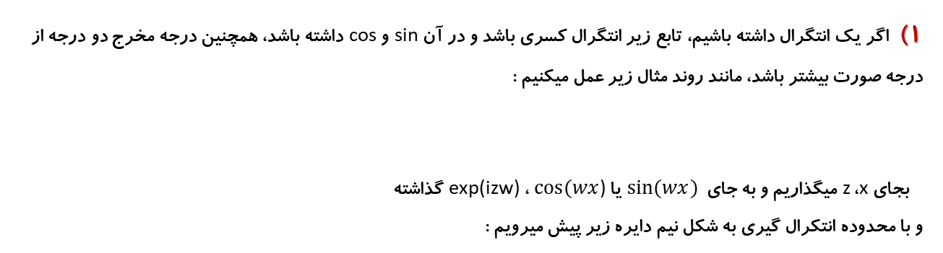
انتگرال Integral
ریاضیات عالی مهندسی، آنالیز مختلط
1) اگر یک انتگرال داشته باشیم، تابع زیر انتگرال کسری باشد و در آن sin و cos داشته باشد، همچنین درجه مخرج دو درجه از درجه صورت بیشتر باشد، مانند روند مثال زیر عمل میکنیم :
بجای x، z میگذاریم و به جای $sin⁡(wx)$یا $cos⁡(wx$) ، exp(izw)گذاشته
و با محدوده انتکرال گیری به شکل نیم دایره زیر پیش میرویم :
16
$$\int_{0}^{∞}{\frac{cos\left(wx\right)}{{\left(1+x^{2}\right)}^{2}}dx}$$
A
B
D
1
0
;
$$\cos\left(θ\right)+i sin⁡(θ)$$

Slide 18




انتگرال Integral
ریاضیات عالی مهندسی، آنالیز مختلط
17
$$(z−i)(z+i)$$
from
1
$${Re}_{right}={Re}_{left}$$
$${Im}_{right}={Im}_{left}$$
$Lim D$به صفر نمیرسد $←$اگر درجه مخرج دو درجه از صورت بیشتر نباشد.

Slide 19
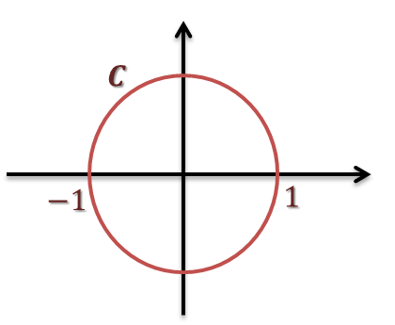


انتگرال Integral
ریاضیات عالی مهندسی، آنالیز مختلط
18
2) انتگرال حقیقی که محدوده انتگرال گیری در فضای مثلثاتی باشد و sin و cos باشد :
با استفاده از تغییرمتغییرها و محدوده انتگرال گیری زیر حل را جلو میبریم :
;
$$C:\left|Z\right|=1$$
$(Z−(\sqrt{3}+2))$ $(Z+(\sqrt{3}+2))$

Slide 20
انتگرال Integral
ریاضیات عالی مهندسی، آنالیز مختلط
19
3) در انتگرال sin و cos اگر محدوده انتگرال گیری حقیقی باشد و عبارت زیر انتگرال کسری نباشد مانند زیر عمل میکنیم :
با استفاده از تغییرمتغییرها و محدوده انتگرال گیری زیر حل را جلو میبریم :
انتگرال تبدیل میشود به :
A
B
D

Slide 21
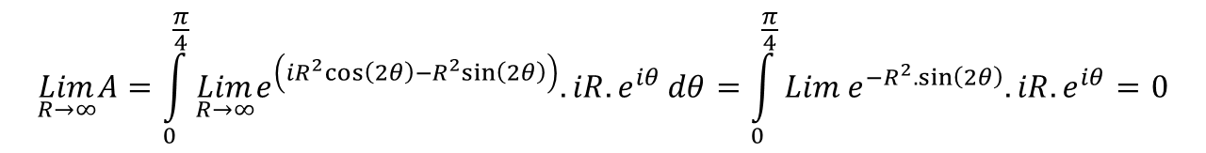


انتگرال Integral
ریاضیات عالی مهندسی، آنالیز مختلط
20
;
$$\underset{R→∞}{Lim}A=\int_{0}^{\frac{π}{4}}{\underset{R→∞}{Lim}e^{\left(iR^{2}cos\left(2θ\right)−R^{2}sin\left(2θ\right)\right)}.iR.e^{iθ}}dθ=\int_{0}^{\frac{π}{4}}{Lim e^{−R^{2}.sin\left(2θ\right)}.iR.e^{iθ}=0}$$
$${Re}_{right}={Re}_{left}$$
$${Im}_{right}={Im}_{left}$$

Slide 22
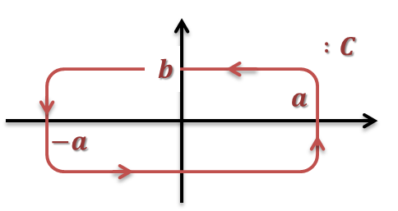
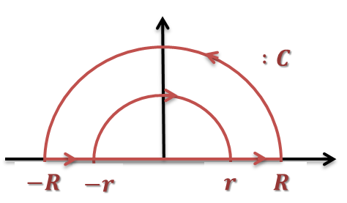







انتگرال Integral
ریاضیات عالی مهندسی، آنالیز مختلط
21
$$1)$$
$$2)$$
$$C:\left|Z\right|=1$$
محدوده c در صورت نیاز
$$3)$$
$$4)$$
$$5)$$
$$6)$$

